Slide 1
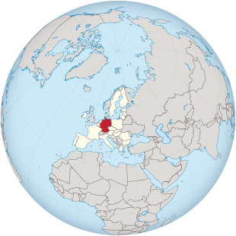
Kooperation KLIMABOOT Weltklimakonferenz Deutschland
Die Fotos sind nur für die digitale Verwendung im Rahmen der Weltklimakonferenzen lizensiert!
Länderintros: https://vimeo.com/showcase/8321843

Slide 2
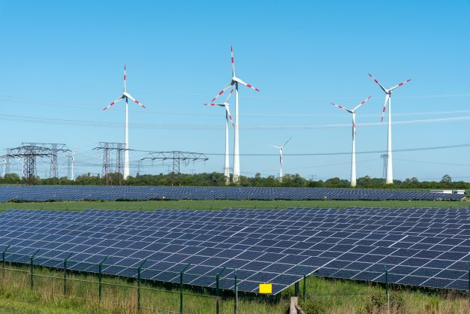
Weltklimakonferenz: Deutschland
Darauf ist Deutschland stolz und darin sieht sich Deutschland auch gern als Vorreiter: erneuerbare Energie. Solaranlagen und Windparks, liefern saubere, erneuerbare klimafreundliche Energie.
Foto: Shutterstock / elxeneize

Slide 3
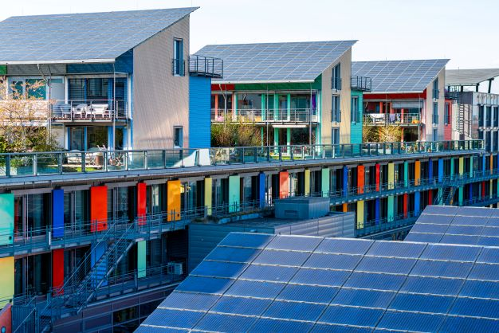
Weltklima-Konferenz: Deutschland
Dank der finanziellen Förderung von Solarenergie und ökologischer Bauweise bei Eigenheimen konnten in diesen Bereichen die Treibhausgas-Emissionen reduziert werden. Gute Dämmung schützt Häuser gegen Kälte und Hitze, senkt die Kosten für Heizen und Kühlen und schont das Klima.
Gut für Eigentümer und Bewohner, gut fürs Klima.
Foto: Shutterstock / Gyuszko-Photo

Slide 4
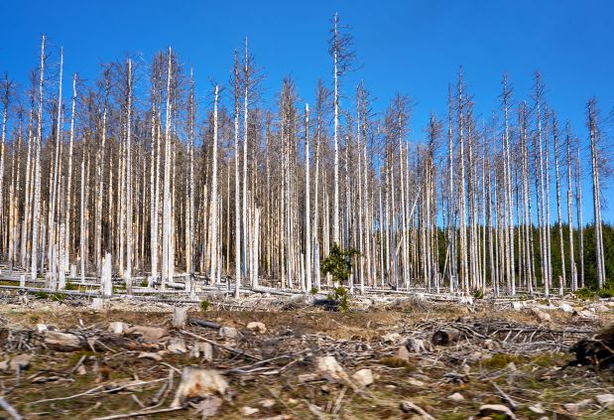
Weltklima-Konferenz: Deutschland
Trockenheit in Folge des Klimawandels und Schädlinge wie der Borkenkäfer bedeuten Stress für große Waldflächen - hier im Harz. Unübersehbare Auswirkungen des Klimawandels auch bei uns.
Jeder abgestorbene Baum vermindert die Fähigkeit des Waldes, CO₂ in Sauerstoff umzuwandeln und Wasser im Wald und in den Böden zu speichern.
Foto: Shutterstock / DR pics

Slide 5
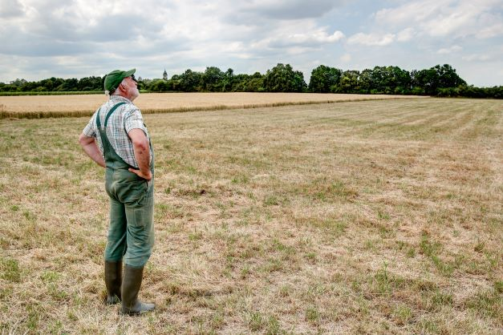
Weltklima-Konferenz: Deutschland
Auch die Landwirtschaft leidet immer häufiger unter Dürre und Trockenheit.
2003, 2018 und 2019 waren die heißesten und trockensten Sommer in Deutschland seit Aufzeichnung der Wetterdaten. Zu wenig Wasser einerseits …
Foto. Shutterstock / Edgar G Biehle

Slide 6
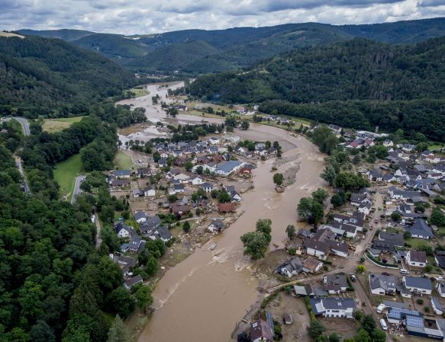
Weltklima-Konferenz: Deutschland
… zu viel und zu heftig Wasser durch immer häufigeren Starkregen, bei denen die Böden die Wassermenge nicht aufnehmen und speichern können, sodass sich die Wasserfluten in kürzester Zeit ihren Weg der Zerstörung durch enge Flusstäler suchen.
So am 15. Juli 2021: ein verheerender Tag für die Menschen im Ahrtal. Es wird noch lange Dauern, bis alle Schäden beseitigt sind.
Foto: Shutterstock / Nick_ Raille_07

Slide 7
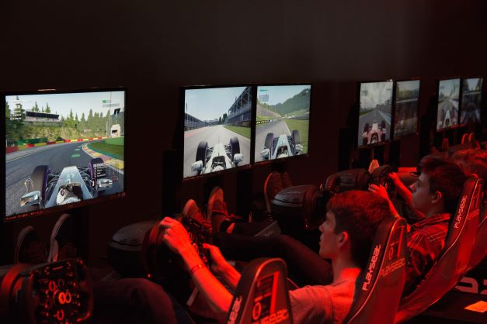
Weltklima-Konferenz: Deutschland
Gamescom Cologne August 2017: Abhängen in immer raffinierteren Spielen und Abtauchen in virtuellen Welten - das begeistert nicht nur aber vor allem junge Menschen. Doch auch das frisst Energie und schadet dem Klima, solange diese Energie aus fossilen Brennstoffen stammt.
Foto: Shutterstock / rkl_foto

Slide 8
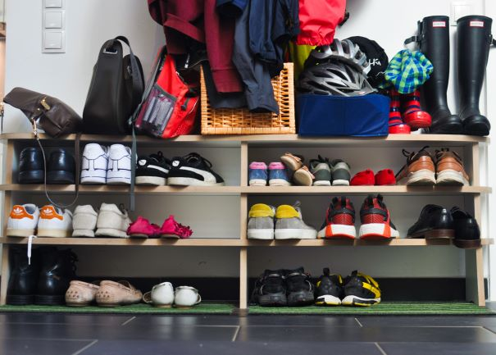
Weltklima-Konferenz: Deutschland
Cool und trendig und immer aktuell. Der angesagte Look und Style zählt für viele. Auch das geht nicht ohne Energie und Rohstoffe in Produktion und Transport oft um die halbe Welt, denn ein großer Teil der Konsumgüter für den europäischen Markt werden in China produziert, und die für die T-Shirts, Jeans und andere Textilien benötigte Baumwolle benötigt viel Wasser im Anbau.
Foto: Shutterstock / IchBinJeffee

Slide 9
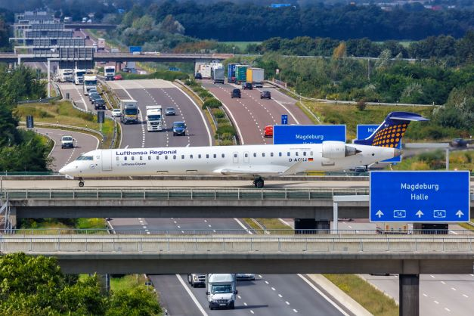
Weltklima-Konferenz: Deutschland
Menschen und Waren unterwegs („heute hier, morgen da“) auf langen und kurzen Strecken, wenn Menschen sich das leisten können – das bedeutet viel Flächenverbrauch für Straßen, Parkplätze, Bahnstrecken und Emissionen verursacht durch den hohen Anteil an fossilen Brennstoffen.
Foto: Shutterstock / Markus Mainka

Slide 10
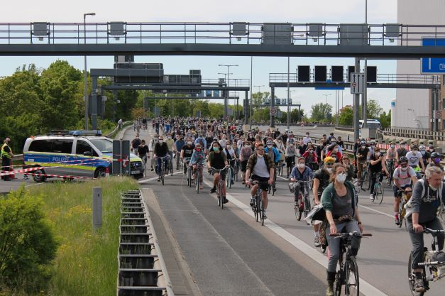
Weltklima-Konferenz: Deutschland
Ein heißes Thema für erhitzte Diskussionen: eine klimafreundliche Verkehrswende. (Berlin 24. Mai 2021)
Autos, Radfahrer*innen, Fußgänger*innen Öffentlicher Nachverkehr - wem gehört die Straße heute? Und wem soll sie in Zukunft gehören?
Foto: Shutterstock / Jan Fock

Slide 11
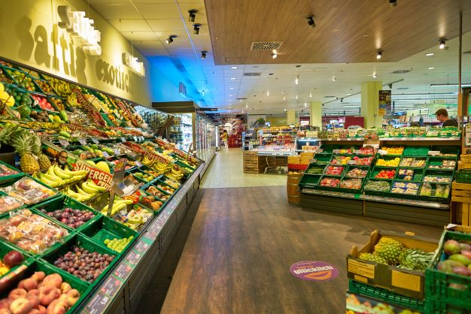
Weltklima-Konferenz: Deutschland
Frisches Gemüse und Früchte aus aller Welt und zu jeder Jahreszeit gehören für die meisten zur Normalität. Anbau, Transport und Kühlung verursachen enorme Mengen an Treibhausgasen und treiben so die Erderwärmung voran.
Und immer noch werden zu viele Lebensmittel vernichtet und so verschwendet – weil sie den Normen nicht entsprachen oder nicht vor Ablauf des Mindesthaltbarkeitsdatums verkauft werden konnten.
Foto: Shutterstock / Sorbis

Slide 12
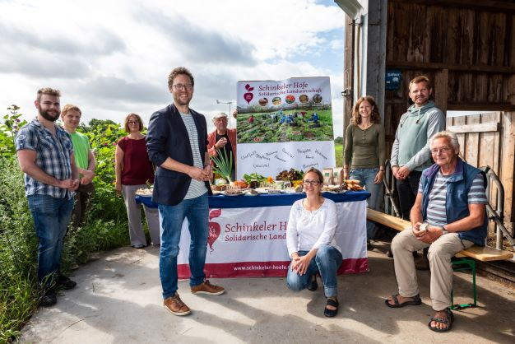
Weltklima-Konferenz: Deutschland
Es geht auch anders: Solidarische Landwirtschaft - regional saisonal bio.
Foto: Shutterstock / penofoto

Slide 13
Fazit:
„Selbstverständlich ist der Kampf gegen den Klimawandel ein vorrangiges Ziel. Durch eine große Transformation stellen wir unsere Wirtschaft und Technologie zukunftsorientiert und nachhaltig auf. Aber das geht nicht von heute auf morgen!“

